Slide 1



ПРИМЕНЕНИЕ ИНФОРМАЦИОННЫХ ТЕХНОЛОГИЙ ДЛЯ ОЦЕНКИ ЭФФЕКТИВНОСТИ БРЕНДА РАБОТОДАТЕЛЯ
Работу выполнил студент 2 курса магистратуры направления «Прикладная информатика» Макеев Владислав Игоревич
Руководитель: Андриенко Ирина Александровна

Slide 2
АКТУАЛЬНОСТЬ РАБОТЫ
Обеспечение безопасности, предотвращение аварий и утечек, минимизация рисков
Необходимость удаленного сбора данных по давлению, температуре и других показателей, важных для работы нефтепровода
Гибкое распределение задач по независимым блокам, упрощённое отладка и развитие
Трудно наращиваются новые функции; сбой одного компонента может парализовать систему
Индустриальная значимость
Техническая потребность
Преимущество модульности
Недостатки монолитных решений

Slide 3
ЦЕЛЬ И ЗАДАЧИ ПРОЕКТА
Цель: разработать модульную автоматизированную систему (АС) для мониторинга и управления нефтепроводом, которая позволяет эффективно отслеживать состояние инфраструктуры, подключаться и переключаться между базами данных, обеспечивая устойчивость, масштабируемость и удобство эксплуатации при минимальной стоимости внедрения..
Задачи:
Спроектировать архитектуру из 9 независимых модулей
Реализовать GUI
Реализовать механизм подключения и менеджмента БД
Обеспечить устойчивость системы
Протестировать и задокументировать

Slide 4
Основные возможности
Визуализация 40 ячеек нефтепровода с цветовой индикацией состояния
Мониторинг датчиков давления, температуры, скорости перекачки
Система аутентификации пользователей с разными уровнями доступа
Управление базами данных SQLite с возможностью создания и подключения
Генерация отчетов с экспортом в текстовые файлы
Панель управления трубопроводом с регулировкой параметров
Диаграмма соединений для визуализации структуры системы
Управление аварийными бригадами и ремонтными работами
Автоматическое обновление данных с настраиваемыми интервалами

Slide 5
Сравнение аналогов промышленных систем
Высокая стоимость, зависимость от экосистемы
Ограниченная аналитика, нужны доп. сервисы
Очень высокая цена и сложная настройка
Rockwell FactoryTalk
Schneider SCADAPack
Honeywell Experion

Slide 6
Технические характеристики
Язык программирования: Python 3.13
GUI фреймворк: Tkinter
База данных: SQLite
Операционные системы: Windows
Архитектура: Модульная система с 9 независимыми модулями
Интерфейс: Графический пользовательский интерфейс (GUI)

Slide 7
Преимущества
Отказоустойчивость и независимость модулей
Пользовательский интерфейс и лёгкая настройка
GUI на Tkinter позволяет быстро адаптировать визуальные модули под конкретные операционные нужды.
Сбой в одном модуле (например, визуализации или подключении) не блокирует работу всей системы.
Низкая стоимость внедрения
Гибкий и расширяемый дизайн
Девять независимых модулей позволяют легко добавлять новые функции на уровне приложения, без вмешательства в остальную логику.
Реализация на Python с открытыми библиотеками не требует дорогих лицензий или аппаратных решений.

Slide 8
Примеры методов работы
Структура БД:
CREATE TABLE operators (
operator_id INTEGER PRIMARY KEY AUTOINCREMENT,
operator_fio TEXT NOT NULL,
operator_login TEXT UNIQUE NOT NULL,
operator_password TEXT NOT NULL,
operator_high_priority INTEGER DEFAULT 0
);
CREATE TABLE cells (
id INTEGER PRIMARY KEY,
pressure REAL,
temperature REAL,
pumping_speed REAL,
vibrations REAL,
tilt_angle REAL,
working_status TEXT,
line_number INTEGER,
cell_number_in_line INTEGER
);
Структура БД:
CREATE TABLE raw_data (
id INTEGER PRIMARY KEY AUTOINCREMENT,
cell_pressure REAL,
cell_temperature REAL,
cell_pumping_speed REAL,
cell_vibrations REAL,
cell_tilt_angle REAL,
outdoor_temperature REAL,
outdoor_pressure REAL,
outdoor_wind REAL,
outdoor_humidity REAL,
timestamp TEXT
);
CREATE TABLE external_data (
id INTEGER PRIMARY KEY AUTOINCREMENT,
env_temperature REAL,
env_pressure REAL,
env_wind REAL,
env_humidity REAL,
timestamp TEXT
);
+ таблица отчетов

Slide 9
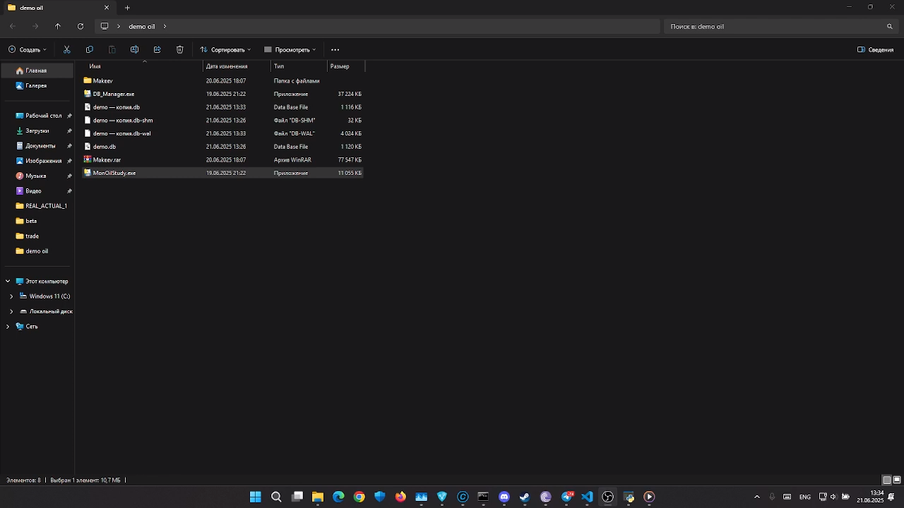
Демонстрация работы

Slide 10
Спасибо за внимание! Задавайте вопросы, пожалуйста.

